Slide 1



开源发布-故障仿真器v1.0
开放原子开源基金会
OPENATOM FOUNDATION
openDACS v1.0 主线版本开源论坛之 ——
叶靖
中科院计算所/中科鉴芯(北京)科技有限责任公司
CCFDAC 2021

Slide 2
目录
软件简介
流程框架
核心模块
后续计划

Slide 3


软件简介
中科院计算所数字集成电路测试团队从20世纪70年代就开展了测试生成技术研究
中科鉴芯成立于2021年
专注于面向数字集成电路全生命周期质量保障的芯片设计
提供EDA工具授权、IP核和技术服务

Slide 4


软件简介
中科院计算所数字集成电路测试团队从20世纪70年代就开展了测试生成技术研究
中科鉴芯成立于2021年
专注于面向数字集成电路全生命周期质量保障的芯片设计
提供EDA工具授权、IP核和技术服务
验证
测试
安全
可靠
DRC Checker
Fault Simulator
ATPG
Diagnosis
… …
PUF (Physical Unclonable Function) IP
PQC (Post Quantum Cryptographic) IP
Hardware Trojan Detector
… …

Slide 5
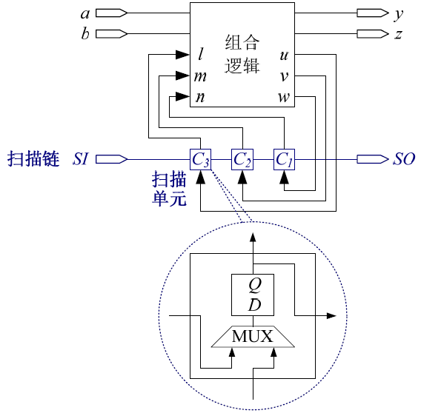
软件简介
开源版本支持：
全扫描链电路
组合逻辑固定型故障
单时钟域多触发沿
扫描移入+单次捕获+扫描移出

Slide 6
流程框架
ICTest-NetlistParser：解析电路网表生成ICTest支持的电路描述文件
ICTest-FaultSimulator：对故障进行仿真，获得故障发生后输入向量产生的输出响应
ICTest
Netlist Parser
电路描述
电路网表
输入向量
ICTest
Fault Simulator
输出响应
库单元
故障

Slide 7
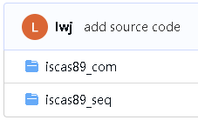
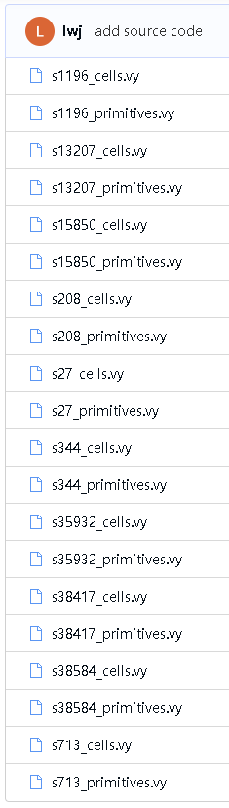
ICTest-NetlistParser
基于Veripool/Verilog-perl开发
RTL
综合
插入扫描链
电路网表
电路描述
库单元
ICTest
NetlistParser
primitive.vy
cell.vy
SMIC 180nm

Slide 8
ICTest-FaultSimulator
完全自主开发
VY格式文件
电路描述
支持STIL格式文件
ICTest
Fault Simulator
输入向量
输出响应
等效故障生成器
逻辑仿真器
故障

Slide 9
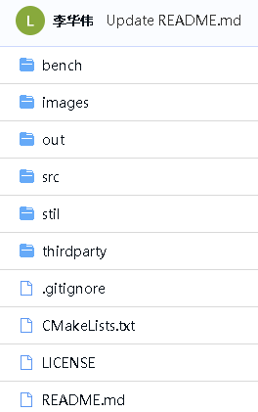
ICTest-FaultSimulator
mkdir build
cd build
Cmake
..make
cd build
./ictest
-e run_fsim
-c ../bench/testcases/s382_cells.vy
-p ../bench/testcases/s382_primitives.vy
-s ../stil/s382_scan.stil
-o ../out/
-e表示exec，可执行指令包括：
create_fault、run_lsim、run_fsim

Slide 10
未来计划
ICTest
Netlist Parser
电路描述
性能优化
电路网表
输入向量
ICTest
Fault Simulator
输出响应
库单元
故障
支持更多向量输入格式
支持更多故障类型
支持更多库单元
提供更多基准电路

Slide 11
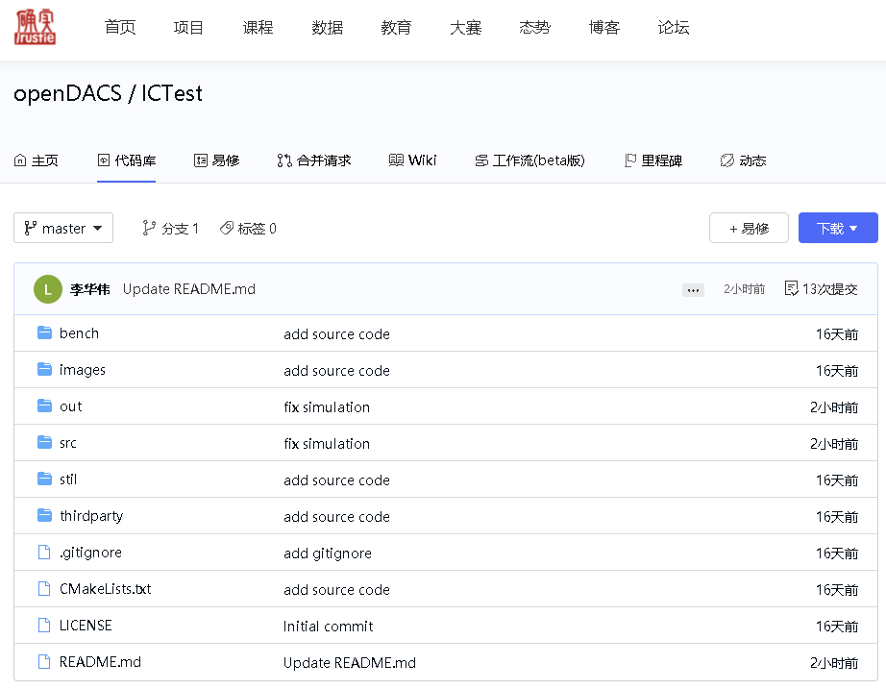
总结
Fault Simulator
https://forgeplus.trustie.net/opendacs/ictest
叶靖 yejing@castest.com.cn

Slide 12
欢迎加入openDACS-ICTest，共同推动EDA开源 ！

